Slide 1
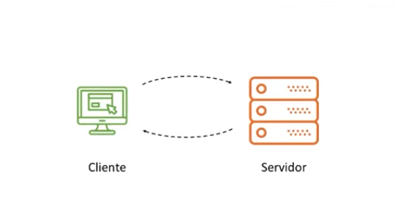
MONOLITICA
- Todo es un bloque donde todo esta junto
- Escalarla no es facil y nada barato
- Para desplegar un cambio, hay que desplegar la aplicación entera

Slide 2
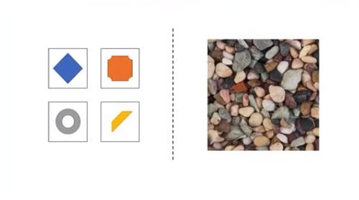
MICROSERVICIO
- Desarrollas una aplicación como un conjunto de servicios pequeños
- Cada microservicio corre en su propio proceso
- Si los microservicios necesitan comunicarse, lo hacen con mecanismos muy livianos
- Se desarrollan alrededor de las necesidades del negocio
- Tiene que estar soportadas por un proceso de despliegue automático

Slide 3
Componente de Servicio
- No hablar de microservicio como termino sino como ‘componente de servicio’
- Un componente es una unidad o pieza de software
- Un servicio es un componente que tiene conectividad externa
La lógica, la parte más importante de la aplicación, debe estar en los microservicios.
1 - Componente de servicio puede ser uno o más módulos que cumplen una funcionalidad
específica
- Ejemplo un servicio que se encargue de autenticar usuarios
2 - Puede ser una porción o subsistema de una aplicación
- Ejemplo un módulo de gestión de usuarios, que tenga funcionalidades como
autenticación, cambio de contraseña, registro de usuarios
3 - Mecanismo de comunicación livianos (Servicios inteligentes, conexiones brutas)
- SOAP (Arquitecturas orientadas a servicios)

Slide 4
4 - Los microservicios van más alla de lo tecnológico e involucran aspectos de negocio
- Ley de Conway: Una empresa que va a crear un software va a producir un diseño cuya estructura es igual a como está organizada la empresa. Frontend, UI, UX, Backend, DBA…
- Los equipo son dueños de los microservicios por completo, desde la parte de la interfaz que consume el microservicio hasta la parte del acceso a datos. Tanto en funcionalidad como estructura. Diseño y llevarlo a ambiente de producción.
5 – Automatización de la infraestructura: integración continua o entrega continua.

Slide 5
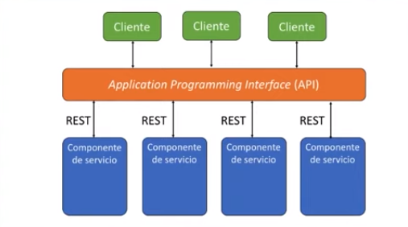
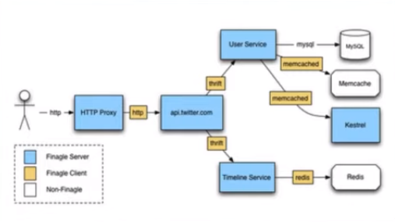
TOPOLOGÍAS
1. Topología basada en API REST API Twitter

Slide 6
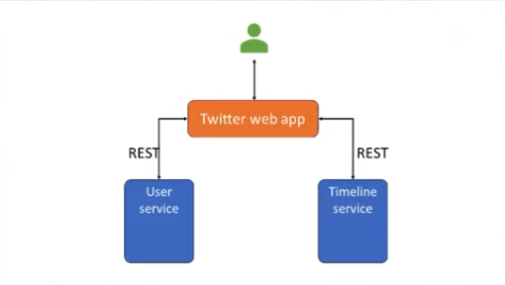
2. Topología basada en Aplicación
La aplicación que accede a los microservicios normalmente es una aplicación que tú mismo has desarrollado, es decir es una aplicación de tu ecosistema. Y esa apliación se conecta directamente a tus microservicios.
Se utiliza en aplicaciones pequeñas y medianas.
Los microservicios son un poco más grandes y robustos.

Slide 7
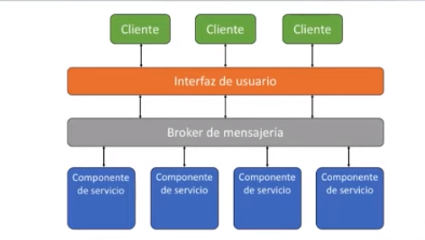
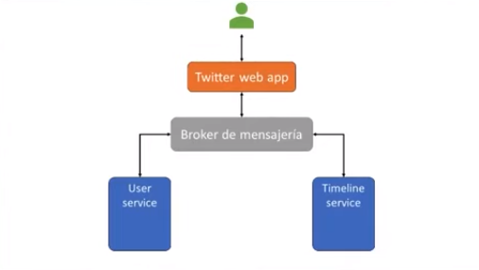
3. Topología basada en mensajería
No se interactua atraves de REST si no a traves de Broker de mensajeria o una cola.
Una aplicación se encarga de acceder a la cola y cada vez que los usuarios realizan solicitudes a esta aplicación, la aplicación coloca un mensaje en la cola y esa cola luego se encarga de redirigir ese mensaje al microservicio correspondiente y luego devolver la respuesta.
Uso aplicaciones grandes, para tener mayor control en la capa de transporte. (funcionalidades de encolamiento, monitereo, asincrono).

Slide 8
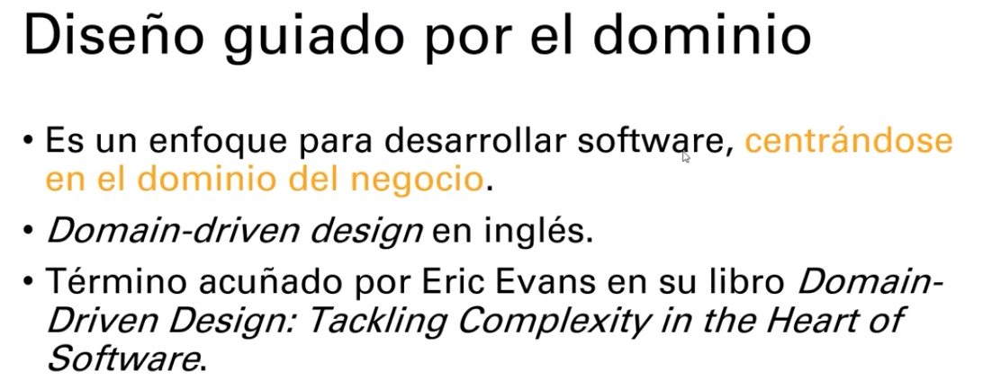
FORMA RECOMENDADA PARA DEFINIR MICROSERVICIOS

Slide 9
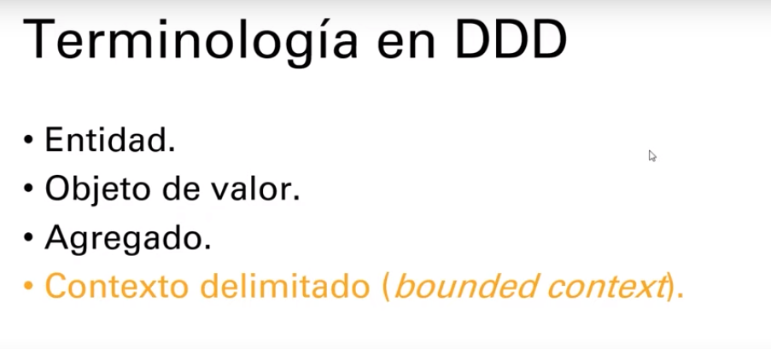

Slide 10
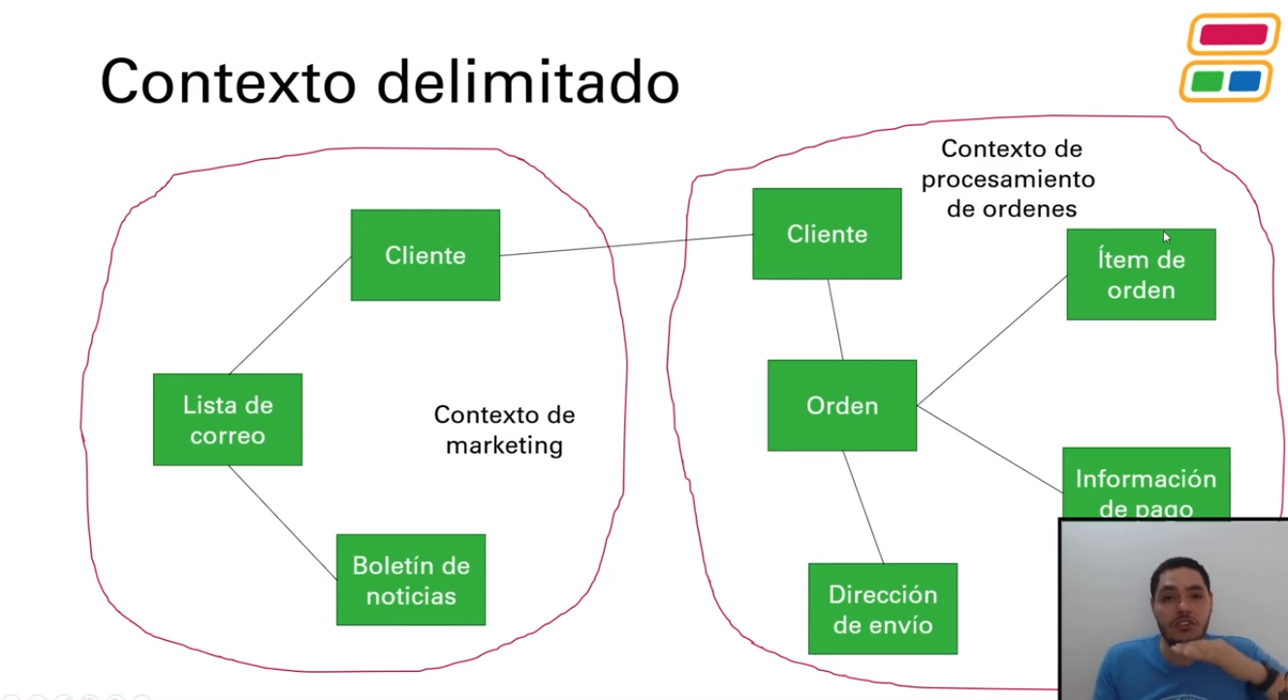

Slide 11
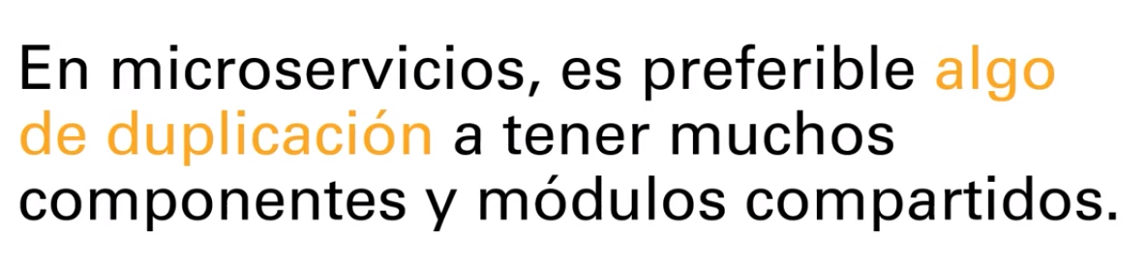

Slide 12
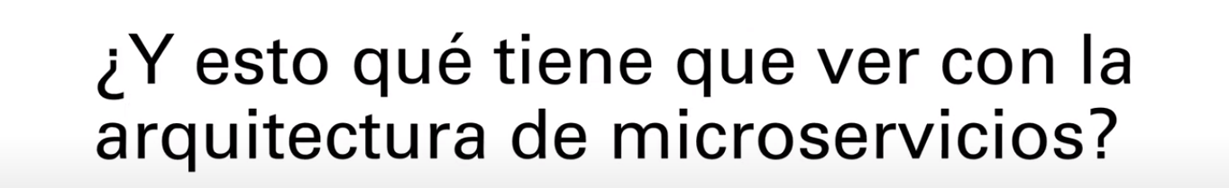

Slide 13
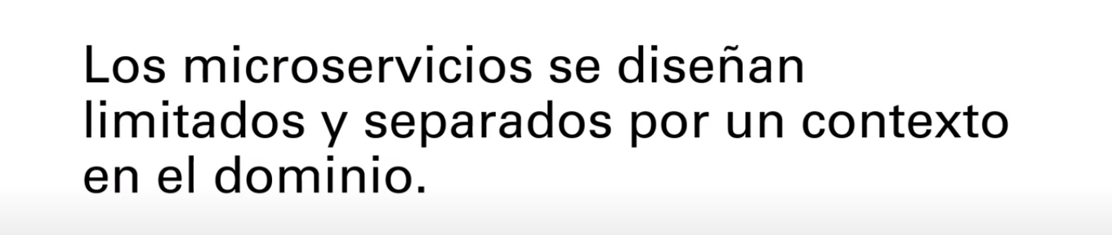

Slide 14
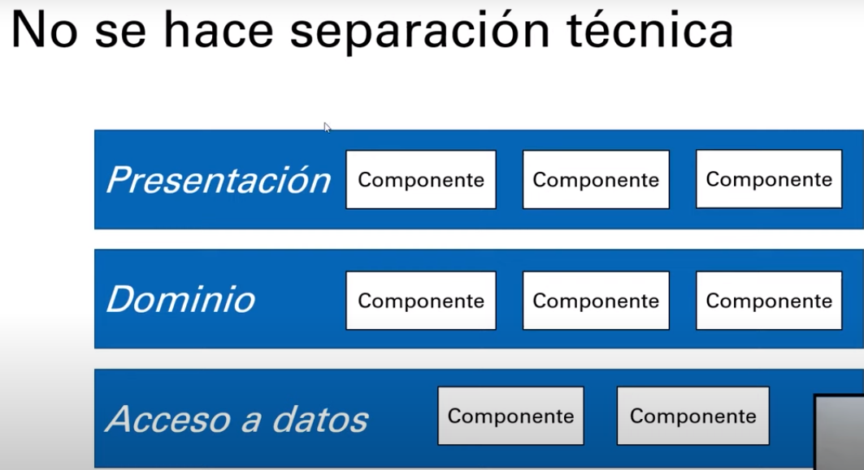
EJEMPLO: ARQUITECTURA POR CAPAS

Slide 15
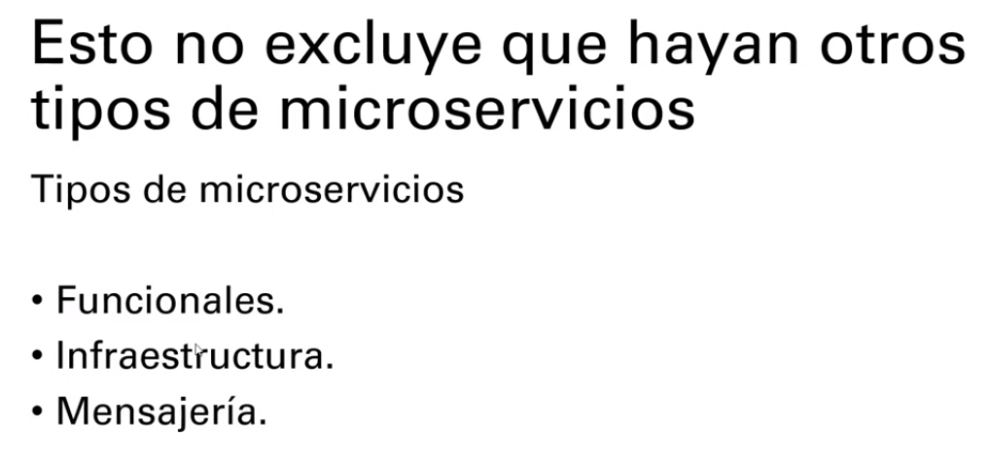

Slide 16
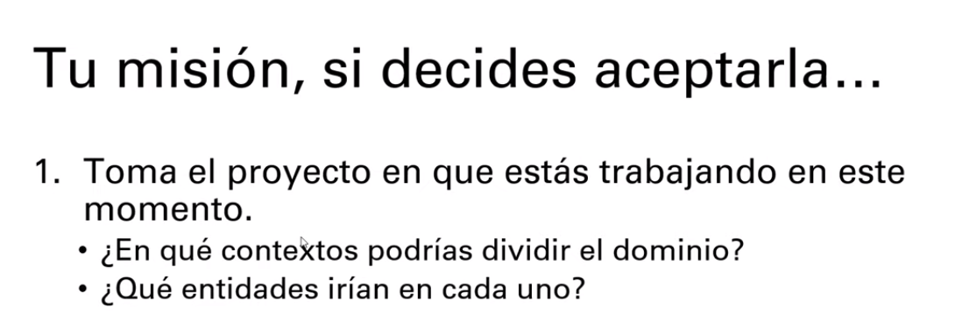

Slide 17


Slide 18
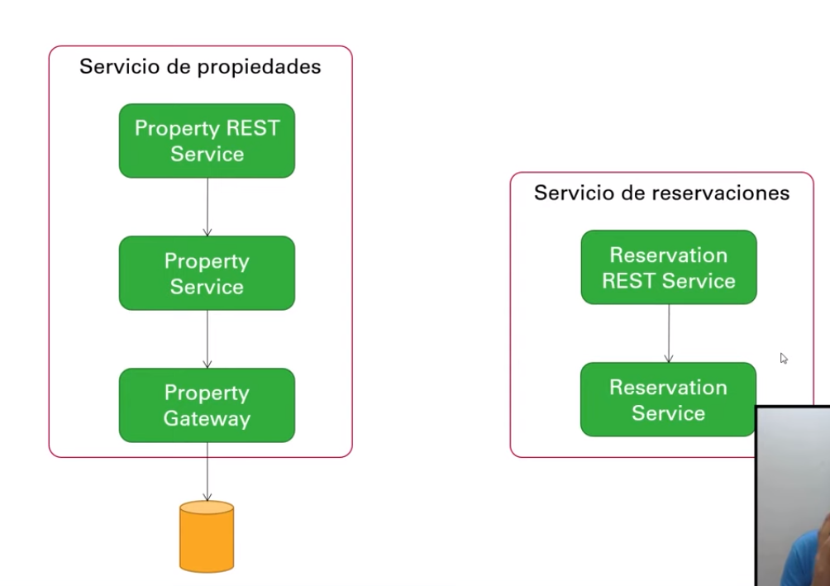

Slide 19


Slide 20
